Slide 1

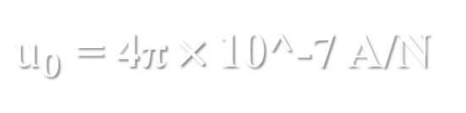
常用物理量
电子伏
真空介电常数
真空磁导率
电荷的基本单位。

Slide 2
静 电 场

Slide 3

电荷守恒
在孤立系统中，无论系统中的电荷如何迁移，无论是物理、化学或核反应，系统电荷的代数和保持不变，这称作电荷守恒定律
两个点电荷之间相互作用力服从库仑定律(Coulomb law)。

Slide 4

由力的叠加原理
任意一个点电荷系对某一点电荷 的作用力等于点电荷系中所有点电荷对 库仑力的矢量和。
真空电容率

Slide 5
试验电荷所受的电场力与试验电荷的电量之比与q_{o}无关，仅仅与电荷q及试验电荷与 的距离有关，定义电场强度（electric field strength）
点电荷q激发电场的电场强度
类似于点电荷系的电场叠加，连续带电体在周围空间激发的电场等于电荷元激发电场的积分（叠加）

Slide 6
若电荷体分布，电荷体密度ρ：
若电荷面分布，电荷面密度σ：
若电荷线分布，电荷线密度λ：

Slide 7
电偶极子延长线和中垂线上的电场强度。

Slide 8
偶极子场中任意一点的电场强度用极坐标表示为
o

Slide 9
例题：求均匀带电圆环轴线上一点的电场强度。
1、x>>R时带电圆环相当于点电荷。
2、若 x≈0，E=0，表明圆心附近电场强度为零。
3、电场强度最大的位置

Slide 10

1-2 电场 电场强度
讨论
4.若 x<<R，(x² + R²)^{3/2}=R³
设想有一个电子被约束在带电圆环的轴线上，电子受到的静电力
显然电子受到的静电力指向坐标原点，电子在原点附近作简谐振动，其振动频率

Slide 11
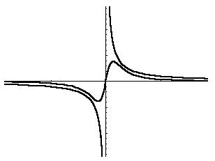
4.若 x<<R，(x² + R²)^{3/2}=R³
E
电子受到的静电力指向坐标原点，电子在原点附近作简谐振动
o
x

Slide 12
1-2 电场 电场强度
由于圆盘上的电荷均匀分布，设圆盘上单位面积所带电荷为σ。
在圆盘上割取一个半径为R的圆环，圆环所带的电量
圆环在x轴上 P 点所激发的电场为

Slide 13



1-2 电场 电场强度
例题：求均匀带电薄圆盘中轴线上一点的电场强度。
x<<R_{o}
x>>R_{o}

Slide 14
例题：求均匀带电半球面在球心处激发的电场。

Slide 15
电场强度通量
r
通过dS的电通量：
E
通过S的电通量：
r
d
S
r
E
r
d
S
d
φ
e
θ
的符号反映电场线的穿入或穿出。
r
E

Slide 16
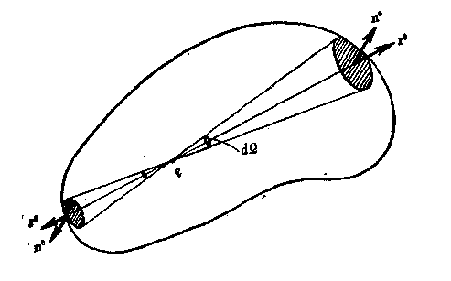
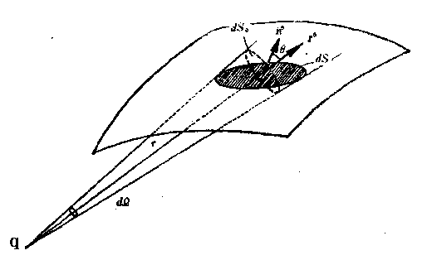
平面角\立体角
根据几何的定义面元对O点所张的立体角等于
平面角的定义
立体角的定义
圆周的平面角
球体的立体角

Slide 17
高斯定理
假设任意形状的曲面S包围点电荷q，通过曲面S的电通量
若q>0， 电场线始于 q 并穿出曲面。
若q<0， 电场线穿进曲面终止于q。
若q=0，穿进曲面等于穿出曲面的电场线，在没有电荷的地方电场线不会中断。

Slide 18
电场内任意一个闭合曲面的电通量等于该曲面所包围的所有电荷的代数和除以ε_{o}。这就是真空中的高斯定理。
空间的电场是由高斯面内外的电荷共同激发

Slide 19
三、用高斯定理求电场强度
例题：求半径为R带电q的均匀带电球面周围电场分布。

Slide 20
例题：求半径为R电荷密度为ρ的均匀带电球内外的电场分布。

Slide 22
例题：求电荷面密度为σ的无限大均匀带电平面的电场分布。

Slide 23
例题：求电荷体密度为ρ厚度为2d 的无限大均匀带电平板内外的电场分布。

Slide 24
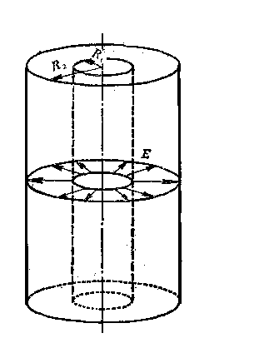
例题：两无限长的同轴薄圆筒，半径分别为R₁、R₂，单位长度均匀带有等量异号电荷±λ ，求电场强度的分布。
在内圆筒内部和外圆筒外部

Slide 25
补偿法
=
+
将带电球体分解：
分解后的带电体，电荷分布具有球对称。由高斯定理可分别求出带电球体内的电场分布。再叠加得空腔内的电场分布。

Slide 26
由高斯定理，可求得均匀带电大球内一点的电场强度
同理可求得小球内一点的电场强度

Slide 27
表明空腔内的电场是均匀场。

Slide 28
试验电荷在静电场中移动时，静电力所作的功与试验电荷移动的路程无关，仅仅与试验电荷起点和终点的位置有关。
点电荷电场力作功：
点电荷系电场力作功：

Slide 29
二、静电场的环路定理
静电场是有源无旋场。
由于静电场对试验点电荷所作功与路程无关，由保守力作功特点

Slide 30
电 势

Slide 31
由电势的定义：
（取P_{o}为零电势）
（取∞处为零电势）
由点电荷电势：
（取∞处为零电势）

Slide 32
电势的两种方式计算
当电荷分布在有限空间时，取无限远处为参考零电势。积分域为带电体Ω，对于不同的带电体，电荷元dq的选取可能分别为体电荷元ρdV、面电荷元σdS、线电荷元λ dl。

Slide 33
例题：求单位长度带电λ的无限长均匀带电线的电势分布。

Slide 34
例题：求半径为R带电q的均匀带电球面电势分布。
r<R
r<R
r>R
r>R

Slide 35
1-4 电势及其梯度
在球面内电场强度等于零，任意两点M、N 的电势相等
球面内的电势不仅与球面内的电场强度有关，还取决于球面外的电场分布
由电荷元电势的叠加求球面内的电势

Slide 36
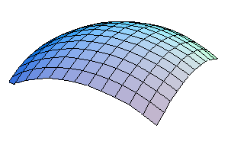
电场强度沿等势面的法线方向，因此
U
U+dU
电势沿等势面法向减小，场强与法线方向相同。

Slide 37
例题：求均匀带电圆环轴线上电势和电场分布。
解：取如图坐标，在带电环上取一线元dl作为电荷元。

Slide 38
例题：求电偶极子周围任意一点的电势和电场强度。
解：由点电荷电势叠加求电偶极子的电势分布。对电势求梯度得电偶极子的电场分布。

Slide 39
电势绕z轴旋转对称

Slide 40
静 电 能

Slide 41
一、点电荷体系的相互作用能
设n个静止的点电荷组成一个电荷系，将各点电荷从现有的位置彼此分散到无限远处，电荷间的静电力所作的功称作电荷系在原状态的静电能(electrostatic energy)，也称作相互作用能(interaction energy)。
将两个点电荷从无穷远处移到指定位置外力克服电场力所作的功等于在该位置上这两个点电荷之间的静电能
为静电力所作的功。

Slide 42
考虑n个点电荷q₁，q₂，……q_{n}组成，设想依次将各点电荷从无穷远处移到指定的位置，点电荷系的静电相互作用能等于建立整个带电系统外力克服静电力的总功，利用归纳法不难证得
电荷连续分布带电体系的静电能：

Slide 43
1-5 带电体系的静电能
如果电荷分别为体、面或线分布，带电体的自能为
一个带电体上的电荷从无限分散的状态聚集起来时外力所作的功，称作带电体的自能。

Slide 44
例题 分别求均匀带电球壳和均匀带电球的静电自能。设球的半径为R，带电总量为q。
解 均匀带电球壳表面的电势为
均匀带电球内的电势

Slide 46
非结论例题

Slide 47
例题：求均匀带电圆盘对称轴和盘边缘的电势。
解1：由电势叠加求电势分布，由电势的梯度可求电场强度的分布。

Slide 48
解2：由电势定义求电势分布

Slide 49
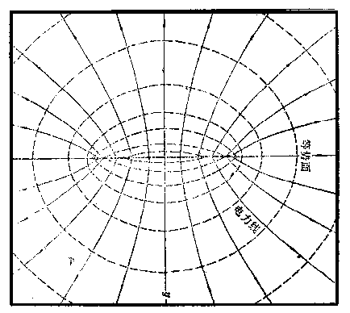
解3：由圆弧电势叠加求P点电势
边缘电势低于中心
点电势

Slide 50
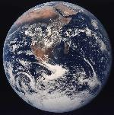
例题：已知地球表面附近存在静电场，测得地球表面电场强度为100V/m并垂直地面朝下；在距地面1.5km处测得电场强度为25V/m也垂直地面朝下。求（1）地球大气中电荷的平均体密度；（2）若假想电荷均匀分布在地球表面，求面电荷密度。
解：（1）由高斯定律

Slide 51
（2）由高斯定律

